Slide 1
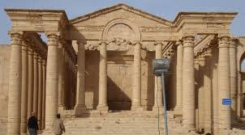
قسم الجغرافيا
المرحلة الاولى
تاريخ العراق والوطن العربي القديم
الأشوريون
م د شذى احمد عيسى

Slide 2
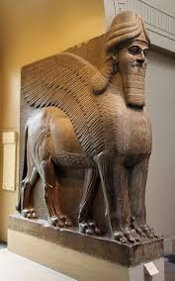
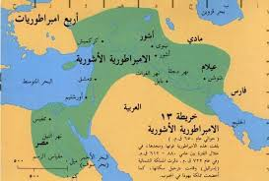
تعريف الأشوريون
وهم فرع من الاقوام الجزرية التي كانت تقطن في شبه الجزيرة العربية ثم هاجرت منها الى بوادي بلاد الشام والعراق واستقرت في الجزء الشمالي من العراق ، ويعتقد ان اسم اشور نسبة الى الههم القومي اشور

Slide 3
الادوار التي مرت بها بلاد اشور
4ـ العصر الاشوري الوسيط ويبدأ حوالي 1500 ق م وينتهي وينتهي ببداية حكم اددـ نراري الثاني 911 ق م
5 ـ العصر الاشوري الحديث ويبدأ من 911 ق م وينتهي بنهاية الاشورية ويشمل عهد الامبراطورية الاشورية الاولى والثانية .
1ـ عصور ما قبل التاريخ منذ اقدم ظهور الاستيطان في المنطقة وحتى بداية العصور التاريخية في اواخر الالف الرابع ق م .
2ـ عصر التبعية السومرية والاكدية ويبدأ مع بداية عصور فجر السلالات في القسم الجنوبي من العراق وحتى نهاية سلالة اور الثالثة اواخر الالف الثالث ق م .
3 ـ العصر الاشوري القديم ويقابل العهد البابلي القديم اي يبدأ مع بدايته وينتهي بحدود 1500 ق م .

Slide 4
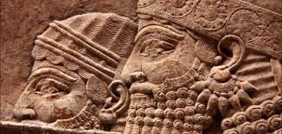
العصر الاشوري القديم
تميز هذا العصر بمميزات هامة منها ، تدفق الاقوام الامورية عن طريق سوريا القديمة ،
وتأسيس عدد من الممالك والدول ، ووقعت المنطقة في ظل الحكم الاموري و كانت اشهر سلالة امورية في الشمال سلالة شمشي ادد الاول .

Slide 5
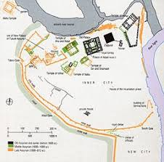
انظر الخارطة
ظهور المستوطنات التجارية الخارجية اي خارج يلاد وادي الرافدين وبالتحديد في اسيا الصغرى في المنطقة المعرفة بأسم كبدوكيا الواقعة شرق الاناضول ، حيث انشا الاشوريون مستوطنات تجارية في هذه المنطقة ، وكانت مستوطنة قانش تضم عدد من التجار الاشوريين الذين كانوا يديرون تجارة رابحة بين بلاد اشور واسيا الصغرى وكانت تلك التجارة تدر ارباح طائلة على بلاد اشور

Slide 6
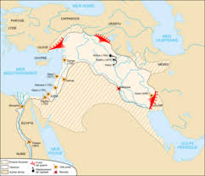
،لكن أضمحلت هذه المستوطنات التجارية فيما بعد ، وهذا اثر تأثير سلبي على الوضع الاقتصادي في اشور ،وكانت اشور انذاك دولة تجارية بحتة تعتمد في اقتصادها على التجارة فقط

Slide 7
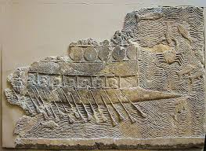
ولم يستمر الازدهار الاشوري امدا طويلا بسب قيام الدولة الحثية في اسيا الصغرى التي اخذت تشكل عامل ضغط على النفوذ الاشوري
‘وكان لكل مستوطنة كيان مستقل من الناحية الادارية والقانونية وربما كانت ايضا تتمتع بنوع من الاستقلال السياسي الذاتي لكنها كانت تابعة ليلاد اشور وتسير وفق قوانينها وعاداتها وتقاليدها

Slide 8
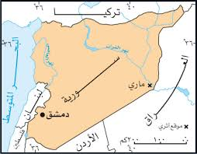
انظر الخارطة
الا ان فترة الاضمحلال التي كانت تمر بها بلاد اشور انتهت بتاسيس سلالة امورية من قبل شمشي ادد ، حيث حاول انعاش المنطقة اقتصاديا ، و وسع نفوذه الى ناحية الغرب وسيطر على مملكة ماري الواقعة على نهر الفرات و طريق تجارة القوافل لان ماري كانت تتحكم بطريق تجارة الفرات . اقام علاقة وطيدة مع الدويلات السورية مثل كركميش وقطنا لتامين التجارة مع الساحل السوري واسيا الصغرى .

Slide 9
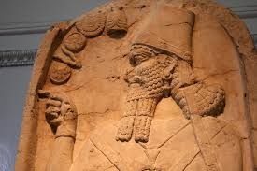
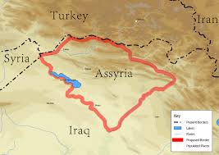
تمثال شمشي ادد
كما قام شمشي ادد بمحاولات عسكرية للسيطرة على القبائل الجبلية في جهة الشرق
اقام علاقات صداقة مع سلالة بابل في زمن حمورابي

Slide 10
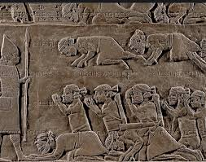
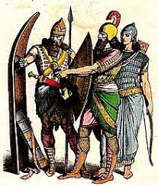
اتبع سياسة حازمة في ادارة مملكته واعتمد على اولادة في ادارة المملكة والاقاليم التابعة لها ، هذه الامور جميعها ادت الى استقرار الوضع وازدهار النشاط التجاري ، ولكن بوفاة شمشي ادد وبعد وقت نلاحظ تقع بلاد اشور تحت حكم حمورابي حتى وفاته

Slide 11
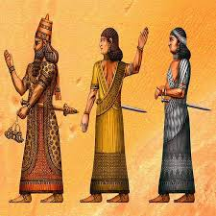
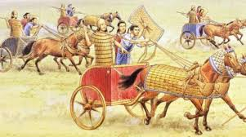
كما وقعت اشور تحت النفوذ الميتاني فيما بعد، وقد تمكنت اشور ان تستعيد قوتها عندما تمكن الملك اشور بالط ( 1365ـ 1331ق م ) من تاسيس سلالة وطنية حاكمة حيث استطاع تقوية الدولة الفتية من الداخل ورفع شانها الى درجة اصبحت اشور من القوى الرئيسية في الشرق القديم وقد اقام علاقات صداقه مع المصريين واقام علاقات صداقة ومصاهرة سياسية مع الكاشيين ،

Slide 12
وقد تعاقب على عرش اشور عدد من الملوك الذين ساروا على نهج اشور بالط وحاولو مواجهة كل الضغوط الخارجية السابقة الذكر واخرى جديدة ظهرت في المنطقة كالقبائل الارامية القادمة من الغرب والقبائل الجبلية في الشرق ، ومن الاجراءات التي قام بها ملوك اشور اتباع سياسة الفتح العسكرية وضم الاقاليم والبلدان المجاورة الى الحكم الاشوري وتهجير سكان الاقاليم المتمردة الى مناطق اخرى ، وكذلك تاسيس عاصمة جديدة كلخو ( النمرود ) ومن اشهر ملوك هذه الفترة شلمنصر وتجلاتبليزر وغيرهم

Slide 13
تحولت اشو الى امبراطوية عظمى في العصر الاشوري الحديث ، وقد ساهم في تعاظم قوتها عدة عوامل داخلية وخارجية ، فمن العوامل الخارجية التي ساعدت الاشوريين على تاسيس امبراطورية واسعة الارجاء ، الظروف السياسية العامة التي كان يمر بها بلدان الشرق الادنى القديم بصورة عامة ، حيث ضعفت اغلب القوى العظمى وبعظها انتهى كالدولة الحثية قد زالت منذ القرن الثاني عشر ق م وزوال معها تاثيرها على شمال سوريا واسيا الصغرى في حين اصبحت مصر ضعيفة لا تتمكن حتى من المحافظة على حدودها ، فاجتاحتها الجيوش الاشورية في القرن السابع ق م وسيطرت عليها ، وفي بابل كانت السلالة الكاشية قد انتهت منذ القرن الثاني عشر ق م ايضا وانتابت البلاد فترة من الضعف والتدهور وتسلم الحكم فيها عدد من السلالات المحلية لكنها لم تستطع مواجهة قوة الاشوريين المتصاعدة ، وبسب هذه الاوضاع تمكنت الدولة الاشورية من مد نفوذها الى انحاء سوريا واجزاء من مصر وبلاد بابل وبلاد عيلام وتأسيس دولة قوية انفردت في حكم الشرق الادنى لفترة طويلة

Slide 14
لم تكن الظروف السياسية العامة السبب الوحيد في تعاظم قوة الاشوريين بل كان للسياسة الداخلية دور ايضا منها الادارة الحازمة والشديدة والدقيقة التي اتبعها ملوك اشور في ادرة الدولة ، حيث اتبعوا سياسة جديدة وهي تقسيم البلاد الى اقاليم ووحدات ادرية اصغر واصغر يشرف على ادارة كل منها حاكم اشوري يرتبط به عدد من الموظفين الثانويين ارتباط وثيقا بالحكومة المركزية بواسطة طرق المواصلات والبريد لنع التمردات والسيطرة بشكل كامل على الدولة .
قيام الاشوريون بشن الحملات المتكرر والمستمرة على البلاد الاخرى واحتلالها حتى تحولت الى دولة عسكرية بحتة واعتماد القتل والتهجير من اجل بسط نفوذها ونهب البلاد المحتلة واصبح اقتصادها يعتمد على واردات البلاد المحتلة .

Slide 15
من اشهر ملوك هذه الفترة اشور ناصر بال الثاني ، وشلمنصر الثالث ، و وتجلات بلازر الثالث ، و وسرجون الثاني وسنحاريب واسر حون وغيرهم الى اخر ملك هو اشور بانيبال .
وقد ساهمت عدة عوامل في سقوط الامبراطورية الاشورية
اتساع رقعة الامبراطورية وانشغال الجيش الاشوري في غزواته في مصر وسوريا قد حمل الدولة مسؤوليات جسام واضعف من قوتها وقدرتها على مواجهة الازمات الاقتصادية الداخلية ، فالمبالغ الطائلة التي كانت تصرف على تجهيز الجيوش وتعطيل خيرة اليد العاملة في البلاد لانخراطها في القوات المسلحة قد ادى بالتالي الى تقليص موارد الدولة واعتمادها بالدرجة الاولى على الضرائب والجزية والغنائم التي تنتج عن سياسة الفتح ، اضافة الى ذلك كان يجاور الدولة الاشورية في الجهات الاخرى اقوام قوية كانت تتحين الفرص للقضاء عليها مثل الاقوام الكمرية والميتية في الجهات الشمالية والشرقية اضافة الى وجود القبائل الكلدانية في القسم الجنوبي من العراق التي تمكنت بالفعل من القضاء عليها فيما بعد .

Slide 16
بدات التحركات الكلدانية ضد الاشوريين منذ عام 615 ق م وانتهت بعقد تحالف مع الدولة الميدية في بلد فارس بعد حدوث مصاهرت سياسية بين الكلدانين والفرس ، وفي عام 612 سقطت اشور وانتهت الدولة الاشورية

